Slide 1
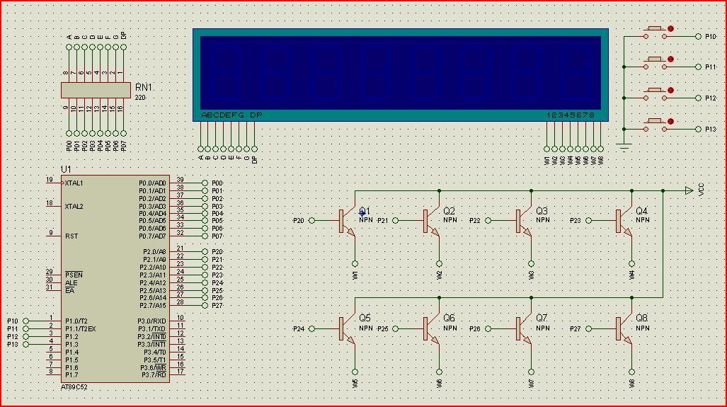
【A013 K1-K4 控制数码管移位显示】

Slide 2
技术分解
1、需求分析
输入信号：K1/K2/K3/K4四个独立按键，4个输入信号。
输出信号：8个数码管，16个输出信号。
控制描述:1、初始状态，显示第1个数码管0。
2、K1增位显示；K2减位显示；K3恢复初始状态.
3、显示内容数码管的位数0-7.
2、IO地址分配表
外部设备 | IO端口 | 信号描述 | 程序变量
K1 | P1.0 | 输入信号，低电平有效 | Uch8 v_key 0x0e
K2 | P1.1 | 输入信号，低电平有效 | Uch8 v_key 0x0d
K3 | P1.2 | 输入信号，低电平有效 | Uch8 v_key 0x0b
K4 | P1.3 | 输入信号，低电平有效 | Uch8 v_key 0x07
数码管段码 | P0 | 输出信号，阴码 | Uch8 dis_dat【】
数码管位选 | P2 | 输出信号，高电平有效 | Uch8 en_smg

Slide 3
技术分解
3、动作时序图
时间点/触发点 | 8位数码管
初始状态 | 第1位显示0
K1动作 | 增位显示数码管位值
K2动作 | 减位显示
K3动作 | 恢复初始状态
K4动作

Slide 4
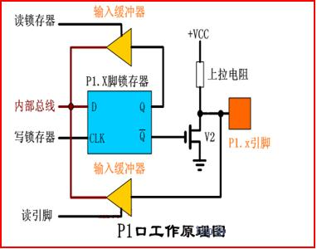
PROTEUS原理图设计
步骤1、8数码管显示原理图。
步骤2、增加四个按钮。
KEIL C编程：
步骤1、KEIL C，新建工程，加载程序文件，设置
步骤2、显示程序，显示初始化
步骤3、字节操作按键检测程序，测试
步骤3、逻辑控制程序
步骤4、检查，编译，仿真
拓展实例： 【按键控制8位数码管循环切换闪烁】 。

